Slide 1
Комунікаційні погляди Г. Лассвелла

Slide 2
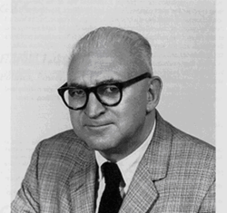
біографія
Гарольд Дуайт Лассвелл (англ. Harold Dwight Lasswell; 13 лютого 1902 — 18 січня 1978) — американський політолог і теоретик комунікації. Автор лінійної моделі комунікації. Велику частину праць присвятив вивченню явища пропаганди. Професор права Єльського університету. Президент Американської асоціації політології (APSA) і Всесвітньої академії мистецтв і наук (WAAS).

Slide 3
Згідно з біографічним меморіалом, написаним Габріелем Алмондом у момент смерті Лассвелла і опублікованого Національною Академією наук в 1987 році, Лассвелл «входить до числа півдюжини творчих новаторів в області соціальних наук XX століття». У той час, Алмонд стверджував, «можна навіть сказати, що він був найоригінальнішим і найпродуктивнішим політологом свого часу.» Області досліджень, в яких працював Лассуелл, розглядають питання важливості особистості, соціальної структури і культури в поясненні політичних явищ.
Лассвелл здійснив вклад у теорію комунікації запропонувавши лінійну модель комунікації. Велике місце у його наукових доробках займало вивчення політичної влади, пропаганди та впливів на громадську думку. Лассвелл присвятив низку праць вивченню політичної еліти в різних режимах політичної влади, аналізуючи, хто саме приймає політичні рішення. Ще у 30-их роках він запропонував термін «гарнізонна держава», тобто репресивний режим. Альтернативу такому режиму він вбачав у змішаних формах державної влади, де політична еліта була б діловою партією.

Slide 4
Комунікація
Лінійна модель комунікації
Питання | Елемент | Аналіз
Хто ? | Комунікатор | Аналіз коннтролю і властності
Що ? | Месседж | Контент-аналіз
Кому ? | Медіа | Медіа-аналіз
Яким каналом ? | Аудиторія | Аналіз аудиторій
З яким ефектом ? | Ефект | Аналіз ефективності
Лассвелл у своїй роботі «Структура та функції комунікації у суспільстві» зазначає що найдоречнішим шляхом описати процес комунікації є відповідь на наступні питання: Хто говорить, Що, по Якому каналу, Кому та З яким ефектом ?

Slide 5
Відповідно до елементу, стосовно якого проводиться дослідження, вчені з галузі соціології масових комунікацій концентруються на тому чи іншому питанні:
дослідники, що вивчають комунікатора – того, «хто говорить», - дивляться на фактори, що ініціюють та керують процесом комунікації.
спеціалісти, які концентруються на тому, «що говорить» займаються контент-аналізом повідомлень.
ті, хто перш за все досліджують канали комунікацій залучені до медіа-аналізу.
коли головним питанням дослідження є кому це повідомлення передається йдеться про аналіз аудиторій.
коли питання стосується впливу повідомлення на аудиторію слухачів/глядачів/читачів, тоді дослідники аналізують ефективність.
Проте Лассвелл зазначає, що поділ процесу комунікації на окремі частини не завжди є доречним. Іноді зручніше досліджувати аудиторію разом із ефектом, який на неї чинить те, або інше повідомлення. В той час як, саме повідомлення часом краще досліджувати окремо.

Slide 6
Основні функції комунікації
Лассвелл виділяє три основні функції комунікації:
Спостереження навколишнього середовища, розкриття загроз та можливостей, що впливають на ціннісну позицію спільноти та її складові частини;
Взаємодія між частинами суспільства у відповідь на навколишнє середовище;
Передача соціального спадку/традицій від одного покоління до наступного.
У кожній державі, за словами Лассвелла, відповідно до вище зазначених функцій комунікації, є 3 типи спеціалістів, які передають інформацію (виступають комунікаторами):
ті, хто досліджує та спеціалізується на політичному середовище держави в цілому (дипломати, аташе та іноземні кореспонденти);
ті, хто узагальнює і артикулює відповідь мешканців країни на дії середовища (редактори, журналісти та спікери);
ті, хто передає певні патерни відповіді від старших членів суспільства молодшим(вчителі вдома та у школі).

Slide 7
Алгоритм передачі інформації
У роботі «Структура та функції комунікації у суспільстві» Лассвелл порівнює людський процес комунікації з фізичним процесами у організмі. Та проводить алегорію між алгоритмом передачі інформації у суспільстві та діяльністю нервової системи в організмі людини та процесом передачі імпульсів.
Лассвелл виділяє декілька алгоритмів передачі інформації:
За напрямком передачі:
Від великої кількості людей до малої (many-to-few). Наприклад, дипломати однієї держави, які знаходяться по всьому світу і надсилають свої повідомлення на декілька локальних центрів.;
Від малої кількості людей до великої (few-to-many). Наприклад, після обробки отриманої інформації секретар із закордонних справ поширює дані на більшу аудиторію – дає промову.
За характеристикою зв’язку між комунікатором та аудиторією:
Двостороння схема зв’язку, коли функції відправлення та отримання повідомлення виконуються з однаковою частотою. (Наприклад, розмова між двома чи більше людьми, які знаходяться в одному приміщенні);
Одностороння схема зв’язку, коли для отримання зворотнього повідомлення потрібно більше часу або використання спеціальних методів (дослідження громадської думки).

Slide 8
Фактори, що обмежують ефективність комунікації
До факторів, що обмежують передачу та сприйняття інформації під час комунікації Лассвелл відносить:
Технічні недоліки;
Цензура;
Суцільна неосвіченість/ невігластво;
Низький рівень навички «доречного спілкування»;
Структура особистості;
Ставлення до цінностей влади, багатства та поваги.

Slide 9
Технічні недоліки, в свою чергу пов’язані як з несправністю джерел отримання інформації (зламане радіо, телевізор, погано видрукувана газета), так і з фізичними обмеженнями реципієнта – поганий зір або слух. Проте Лассвелл зазначає, що такого роду недоліки можна легко подолати за допомогою наявного знання, адже вже існують методики покращення зору, слуху та навіть виправлення «неадекватних звичок читання».
Цензура, на думку Лассвелла, є навмисною перешкодою у процесі комунікації і має бути усунена.

Slide 10
Суцільна неосвіченість розуміється Лассвеллом у цьому випадку як відсутність знання на певному етапі процесу спілкування, яке є доступним усьому суспільству. Це спричиняє перекручування або ігнорування фактів. Лассвелл вважає, що цей фактор несправедливо недооцінюють, хоча він має дуже великий вплив на ефективність процесу комунікації.
Низький рівень навичок спілкування (relevant communication) – надання недоречної інформації, яка може бути позитивно спотвореною, щоб додати престижу команді, є, на думку Лассвелла, ще одним недооціненим фактором, що негативно впливає на якість комунікації. В цьому випадку Лассвелл наводить приклад репортера, який повідомляє певний сенсаційний поворот (щоб зацікавити публіку) та робить свій внесок до популярного представлення міжнародної політики як постійний напружений конфлікт.

Slide 11
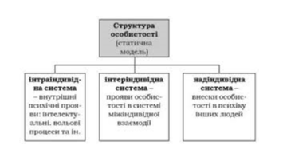
Структура особистості, або особливості характеру та поведінки людини, яка є провідником інформації, комунікатором, великою мірою впливають на рівень ефективності комунікації. Наприклад, оптимістична людина може шукати та висвічувати події з викривленої та занадто позитивної сторони. В той час як песиміст шукатиме факти, які підтверджують його понурість та негативне ставлення до відповідної події.

Slide 12
Наскільки цінними для комунікатора є влада, багатство та повага також великою мірою впливає на ефективність комунікаційного процесу. Зокрема, спотворення інформації владою відбувається тоді, коли зміст комунікації підлаштовується під пануючу ідеологію (чи контрідеалогію). Викривлення та подача неправдивої інформації, що стосується багатства може виникнути, за Лассвеллом, як мінімум, у двох випадках: (1) як спроба вплинути на ринок; (2) економічний інтерес комунікатора (який може отримати грошову винагороду за висвітлювання певної інформації, якщо вона змінюватиме представлення). Типовий приклад неефективності у комунікації, який пов'язаний із тим наскільки комунікатор цінує повагу до себе свого соціального класу виникає, коли людина верхнього класу спілкується переважно з особами свого власного прошарку, де переважна більшість поділяє спільну думку і забуває виправити свою точку зору, опинившись під впливом членів інших класів.

Slide 13
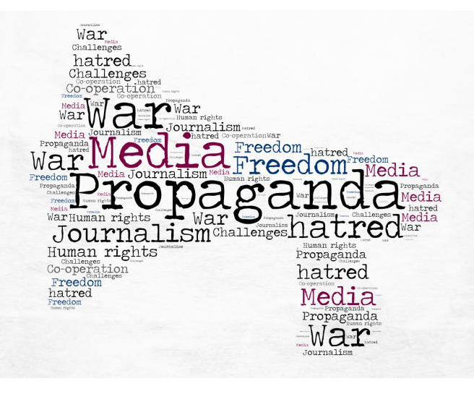
Пропаганда
У своїй роботі «Теорія політичної пропаганди» Лассвелл визначає пропаганду як "управління колективними ставленнями шляхом маніпулювання значимими/значущими символами". Ставлення у цьому контексті Лассвелл пояснює як тенденцію діяти згідно певних моделей оцінки. Значущі символи – це об'єкти, які мають типовий сенс у групі.

Slide 14
Стратегія пропаганди
Стратегія пропаганди, за Лассвеллом, передбачає представлення об'єкта в культурі таким чином, щоб до нього були організовані певні культурні установки. Задача людини, яка займається пропагандою полягає в тому, щоб (1) активізувати позиції, сприятливі для його мети, (2) змінити/створити вороже ставлення до об’єкта та (3) залучити байдужих/нейтральних людей (які до цього не мали конкретного ставлення), або не допустити їх «перехід на бік ворога».

Slide 15
Класифікація пропаганди
Лассвелл, у своїй роботі «Теорія політичної пропаганди» класифікує типи пропаганд відповідно до діяльності організації, яка цю пропаганду проводить, на наступні[6]:
За наявною метою організації: деякі з них виконуються організаціями, які мають конкретну обмежену мету; інші проводяться організаціями, які мають досить загальну та розсіяну мету (до яких Лассвелл відносить більшість громадських об'єднань);
За засобами соціального контролю: пропаганда може бути єдиним засобом організації, або допоміжним засобом серед кількох засобів соціального контролю;
За членами організації: є пропагандистські рухи, які очолюють ті, хто сподівається отримати від них прямі, істотні вигоди; до інших пропагандистських організацій належать люди, які задовольняється віддаленою, нематеріальною вигодою.
За лідерами організації: деякими організаціями керують люди, які сприймають це своєю «роботою усього свого життя»; а іншими керують любителі.
За цільовою аудиторією організації: одні пропаганди є внутрішньо груповими (в тому сенсі, що вони існують для консолідації існуючого ставлення), інші є зовнішньо груповими та займаються наверненням нових членів.

Slide 16
Розглянувши вищенаведене, ми бачимо, що Формула Г. Лассвела стала не тільки моделлю, що відбиває структуру комунікаційного процесу, але і моделлю дослідження цього процесу, його структури та окремих елементів. Тобто, вона являє собою одночасно і модель дослідження комунікаційного процесу, і розгорнутий план власне комунікативної дії — в цьому її безперечна перевага. Разом з тим вона володіє й істотним недоліком — вона є монологічною, в ній відсутній зворотний зв'язок, завдяки якому ми розглядаємо комунікацію не односпрямованою і не «саму по собі», а як двосторонній процес по відношенню до соціального, культурного, економічного, політичного і іншому контексту. У першу чергу це важливо для масової комунікації, особливо в кризових ситуаціях суспільного життя, коли особливо важлива діяльність ЗМІ в формуванні масової свідомості.

